Slide 1
Учимся рассматривать картину и рассказывать по ней консультация для родителей подготовила воспитатель: Михеева Анна Юрьевна
Бюджетное общеобразовательное учреждение города Омска «Средняя общеобразовательная школа № 107»
Notes:
Оригинальные шаблоны для презентаций: https://presentation-creation.ru/powerpoint-templates.html
Бесплатно и без регистрации.

Slide 2
Виды занятий по картине:
рассматривание картины;
рассказывание по ней.

Slide 3
ТРЕБОВАНИЯ К ОТБОРУ КАРТИН
Интересное, понятное содержание,
Воспитывающее положительное отношение к окружающему
Реалистичное изображение
Высокохудожественное исполнение
Доступность содержания
Соответствие возрасту

Slide 4
Структура занятия по ознакомлению с картинами:
Внесение картины и рассматривание детьми (восприятие в целом).
Рассматривание картины под руководством воспитателя.
Заключительный рассказ – образец педагога.

Slide 5
Методические приемы:
Серия вопросов на выявление содержания, на установление связей, на детальное рассматривание картины и поиск точных слов. Используется прием закрывания части картины.
Прием придумывания названия картины и обобщение воспитателя.

Slide 6
Задачи по рассматриванию картины:
Помочь детям понять сущность картины, установить все связи и зависимости.
Направление на накопление словесного материала, идет работа по отыскиванию точных слов для характеристики действующих лиц, действий.
Систематизация материала для рассказывания.

Slide 7
Рассматривание картин, преследует тройную цель (Е. И. Тихеева):
упражнение
в наблюдении
развитие мышления,
воображения,
логического суждения
развитие речи ребенка

Slide 8
В формировании умений описывать картины и составлять рассказы-повествования используются специально разработанные серии дидактических картин разных типов.
Предметные картины – на них изображены один или несколько предметов без какого-либо сюжетного взаимодействия между ними (мебель, одежда, посуда, животные; «Лошадь с жеребенком», «Корова с теленком» из серии «Домашние животные» – автор С. А. Веретенникова, художник А. Комаров).
Сюжетные картины, где предметы и персонажи находятся в сюжетном взаимодействии друг с другом.
Серия или набор картин, связанных единым сюжетным содержанием, например (рассказ в картинках) «Рассказы в картинках» Н. Радлова (М., Планета, 1992).
Используются и репродукции картин мастеров искусства:
· пейзажные картины: А. Саврасов «Грачи прилетели»; И. Левитан «Золотая осень», «Весна. Большая вода», «Март»; К. Юон «Мартовское солнце»; А. Куинджи «Березовая роща»; И. Шишкин «Утро в сосновом бору», «Сосновый лес», «Рубка леса»; В. Васнецов «Аленушка»; В. Поленов «Осень в Абрамцеве», «Золотая осень» и др.;
· натюрморт: К. Петров-Водкин «Черемуха в стакане», «Стакан и яблоневая ветка»; И. Машков «Рябинка», «Натюрморт с арбузом»; П. Кончаловский «Маки», «Сирень у окна».

Slide 9
Задачи по обучению рассказыванию :
Учить понимать содержание картины.
Воспитывать чувства.
Учить составлять связный рассказ по картине.
Активизировать и расширять словарный запас.

Slide 10
Используемые методы и приёмы
Наглядный метод
Словесный метод
Чтение художественной литературы
Игровые упражнения
Речевой образец
Коллективное рассказывание
Обсуждение последовательности повествования, творческие задания
План в виде вопросов и указаний

Slide 11
При отборе картин для рассказывания к ним предъявляется ряд требований:
содержание картины должно быть интересным, понятным, воспитывающим положительное отношение к окружающему;
картина должна быть высокохудожественной;
изображения персонажей, животных и других объектов должны быть реалистическими;
условное формалистическое изображение не всегда воспринимается детьми;
следует обращать внимание на доступность не только содержания, но и изображения.
Не должно быть картин с чрезмерным нагромождением деталей, иначе дети отвлекаются от главного.
Сильное сокращение и заслонение предметов вызывает их неузнаваемость.
Следует избегать излишней штриховки, набросочности, незаконченности рисунка.

Slide 12
В методике развития речи выделяется несколько видов рассказов детей по картине.
Описание предметных картин
Описание сюжетной картины
Рассказ по последовательной сюжетной серии картин.
Повествовательный рассказ по сюжетной картине (условное название), по определению К. Д. Ушинского, «рассказ, последовательный во времени».
Описание пейзажной картины и натюрморта.

Slide 13
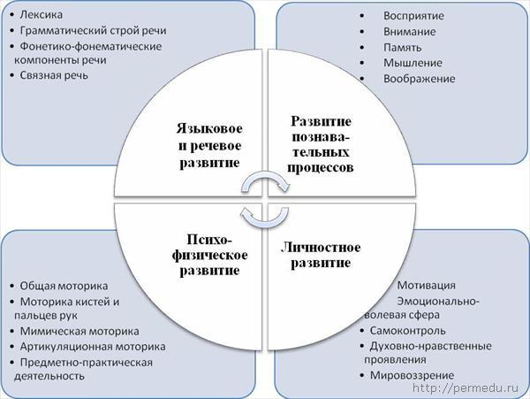
Значение

Slide 14
Спасибо за внимание!

